Slide 1
أوراق عمل وحدة
( يظهر مهارات العمل مع الآخرين)

Slide 2
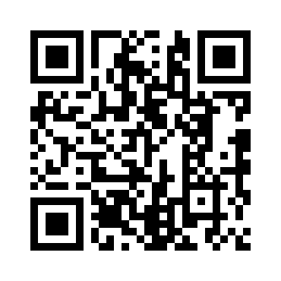
الدرس السادس عشر
Word wallتنفيذ مهام
https://wordwall.net/ar/resource/10234532

